Slide 1

TRƯỜNG MẦM NON TRÀNG AN
LÀM QUEN VỚI TOÁN
Đề tài : So sánh số lượng 2 nhóm trong phạm vi 5
Lớp: MGB C1
Thời gian : 20 - 25 phút
Người dạy: Hoàng Thị Thùy Dung

Slide 2


Bài hát mùa hè đến

Slide 3




Slide 4

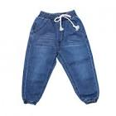

Slide 6


